Slide 1
반응형 웹 구현
(디컨) 자바 웹 개발 - 최원현

Slide 2
주제
Poke API 를 이용하여
포켓몬 정보를 검색할 수 있는 도감 만들기

Slide 3
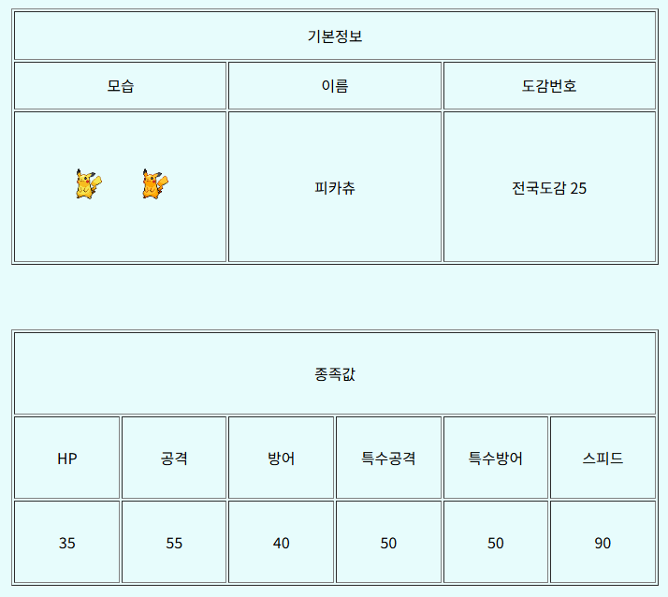
기획의도
1. 원하는 정보만 추려서 한번에 보기 불편함이 있어
내가 원하는 정보를 빠르게 모아 보기 위해
2. 원하는 크기의 반응형을 사용하기 위해
<예시>

Slide 4
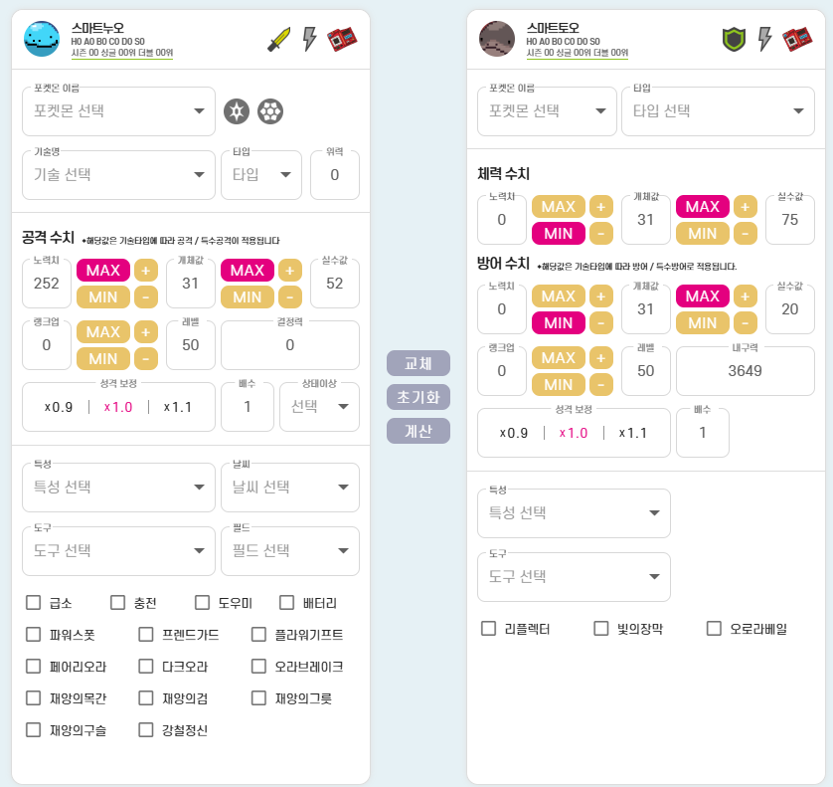
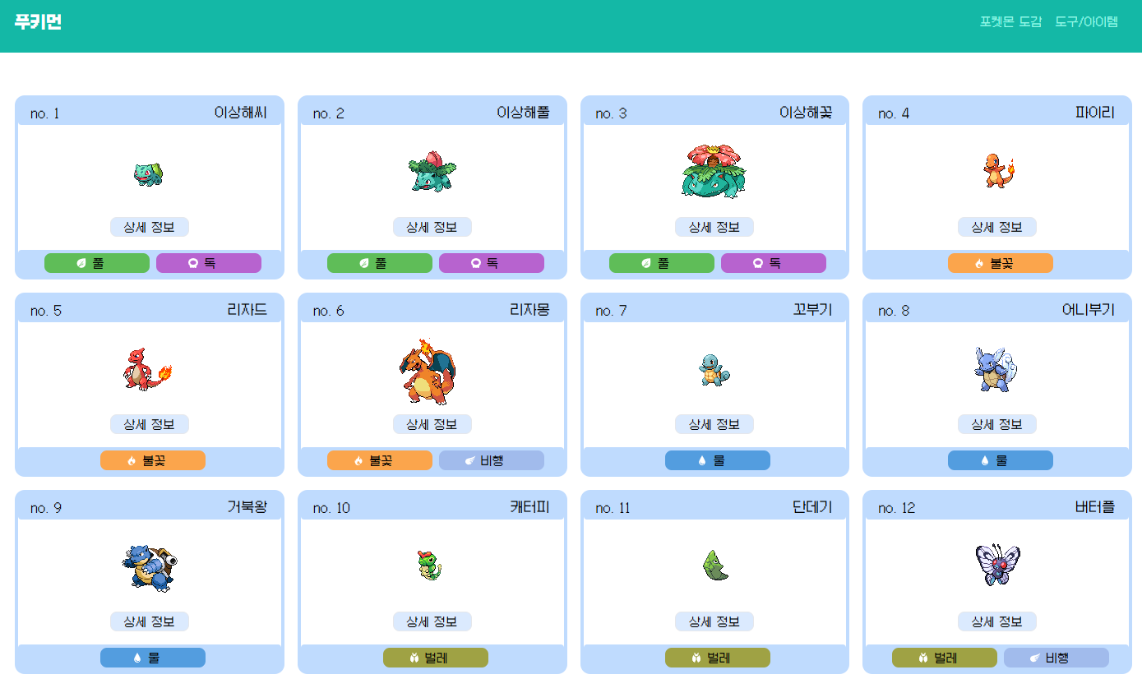
벤치마킹
API를 사용한
다양한 사이트에서
API 활용법을 참고
<스마트누오>
<푸키먼>

Slide 5
자체평가 및 소감

